Slide 1
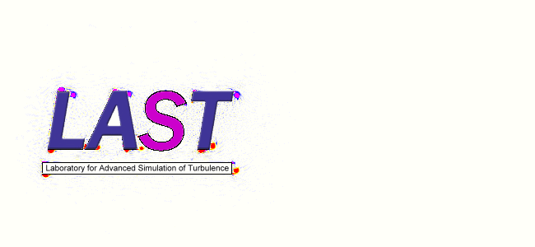
基于通量重构方法的高精度湍流模拟研究
博士研究生：朱辉
指导教师：符松 教授
2017.3

Slide 2
目录
绪论
通量重构方法
高精度隐式大涡模拟研究
前台阶转捩流动研究
结论与展望

Slide 3
1.绪论

Slide 4
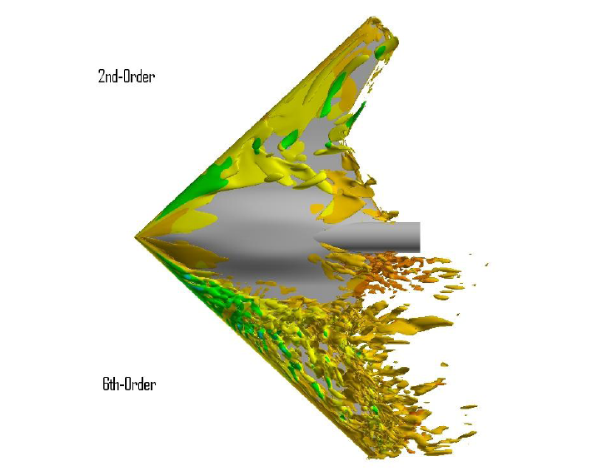
从“LAST”谈起
Laboratory for Advanced Simulation of Turbulence
传统湍流模拟
传统湍流模拟方法：RANS
传统数值方法：二阶有限体积法/ 多块结构网格
先进湍流模拟
精细湍流模拟方法：DES/ LES/ DNS
新型数值方法：高分辨率格式/ 高精度方法/ 非结构网格

Slide 5
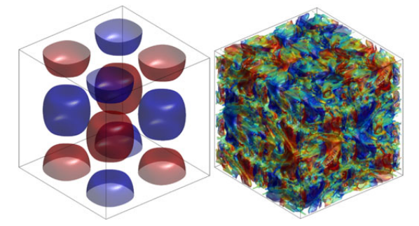
高精度数值方法
What?
高于二阶的计算方法
Why?
效率=1/(计算量*误差)
DES / LES / DNS 对数值方法的分辨率有高要求
How?
有限差分 : 结构网格 Deng 2000, Visbal 2002
有限体积: 扩展模板 / 紧致格式 Shu 2003
有限单元: Discontinuous Galerkin, Cockburn 1989
Spectral Volume, Wang 2002/ Spectral Difference, Liu 2006

Slide 6
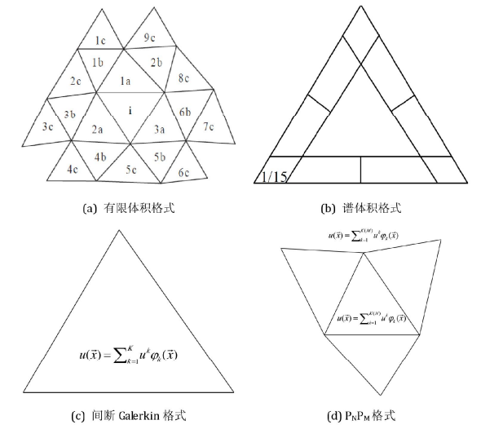
高精度数值方法
实现高精度的关键
单元内多项式分布
通量/守恒量积分点
一般原则：
精度=多项式次数+1
积分精度与求解精度匹配
多项式表达
基函数+DOF
Modal：正交多项式基，DOF物理意义不明确
Nodal：Lagrange多项式基，DOF就是节点的值

Slide 7
湍流模拟

Slide 8
研究目标

Slide 9
2.通量重构方法

Slide 10
重构修正过程（FR/CPR）
Correction Procedure via Reconstruction
也称为Flux Reconstruction
Huynh 2007
节点型有限单元法 (Nodal FEM)
单元内多自由度
无显式数值积分
统一框架
不同的修正系数对应了不同的高阶方法

Slide 11
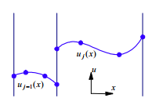
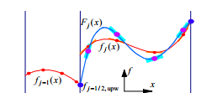
重构修正过程（FR/CPR）
Solution Points & Flux Points
重构
利用Solution Points上的值重构出多项式分布
单元界面：
类似FVM，用Riemann Solver算连续通量
修正
利用单元界面的连续通量修正多项式

Slide 12
数学推导(1)
守恒律：
FEM：在单元V_{i}上加权积分，权函数W
目标：消去W，获得微分形式的FEM表达式
第二项，分部积分+Gauss公式：
FEM：在单元V_{i}上，用不高于k次的多项式U_{i}近似U
Adaptive high-order methods in computational fluid dynamics, Ch 15

Slide 13
数学推导(2)
面积分项：两侧存在间断，受到相邻单元影响，用Riemann Solver计算：
代入上式，并对第三项再用分部积分+Gauss公式：
记
到此为止，所有的W都已经不含导数，仅有第二项包含面积分，只需将这一项写成体积分即可消去W

Slide 14
数学推导(3)
对第二项引入lift operator，将面积分写成体积分
FEM：对线性守恒律，已经将方程投影到了多项式空间上，可以直接用数值方法求解

Slide 15
数学推导(4)
对非线性守恒律，散度项一般不在多项式空间内，需要再做一次投影：
采用拉格朗日多项式（LP）或者链式规则（CR）近似
最终形式：在每个单元内
微分形式，避免了数值积分，比DG省计算量
每个单元仅受到相邻单元影响，数值格式是紧致的，边界条件实施较简单，容易并行化

Slide 16
粘性项的计算: BR2格式
简单处理 = “危险的”非物理解
本单元梯度也需要修正过程，否则不守恒
边界处梯度不能直接平均！(Cockburn & Shu 1998)
尽可能紧致！
Bassi-Rebay 2格式
Bassi & Rebay (2000), for DG
Huynh (2009): “翻译”到CPR框架下

Slide 17
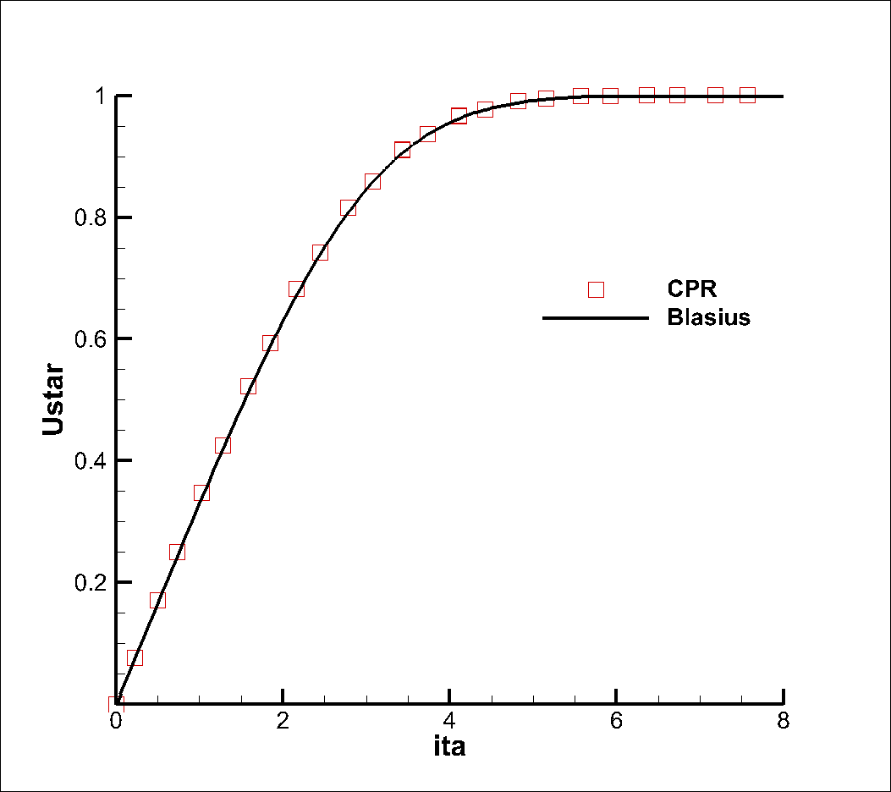
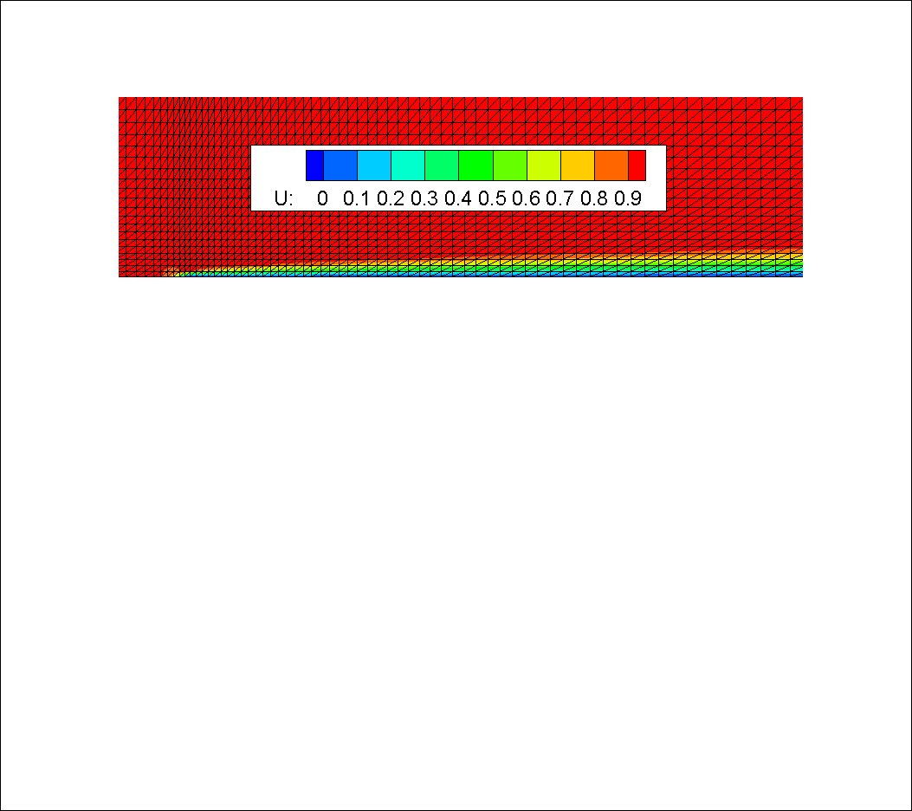
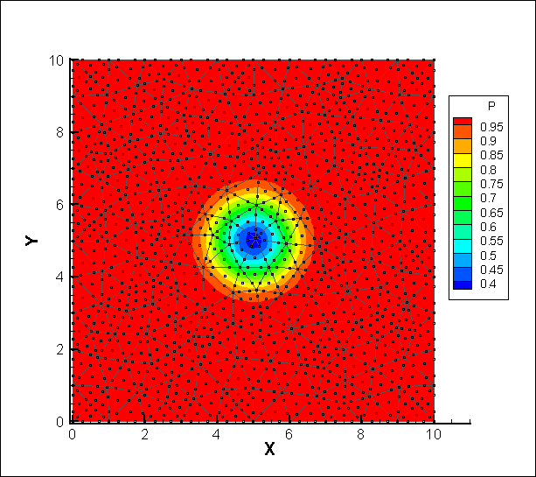
测试算例
Theoretical Order | Grid Size | L2 Error | Actual Order
2 | 10*10 | 3.060e-2 | -
 | 20*20 | 7.295e-3 | 2.07
 | 40*40 | 1.933e-3 | 1.99
3 | 10*10 | 7.406e-3 | -
 | 20*20 | 1.032e-3 | 2.84
 | 40*40 | 1.385e-4 | 2.87
4 | 10*10 | 1.358e-3 | -
 | 20*20 | 1.028e-4 | 3.72
 | 40*40 | 7.330e-6 | 3.77

Slide 18
3.高精度隐式大涡模拟研究

Slide 19
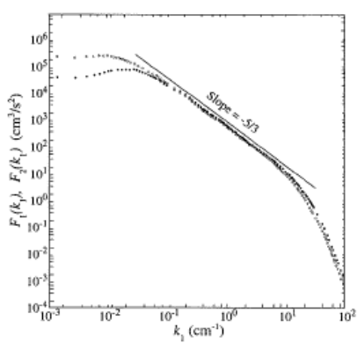
Large Eddy Simulation
基本思想&原理
“过滤”
解析大尺度，模化小尺度
存在普适的频谱性质
可能存在普适的模型
常见模型
Static Smagorinsky
Dynamic Smagorinsky
Scale Similarity
Mixing Model = Smagorinsky + Scale Similarity
Implicit LES

Slide 20
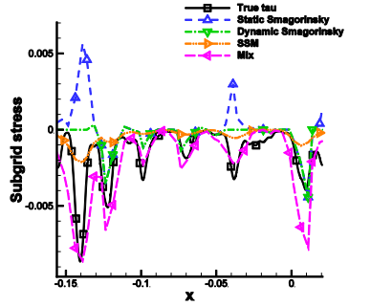
Smagorinsky模型的缺陷
基于混合长假设
缺乏物理基础
纯耗散性
一般不能给出正确的SGS应力
对于高阶格式，Implicit LES可能优于Smagorinsky
Li and Wang 2015
Notes:
数值耗散分析？
频谱？

Slide 21
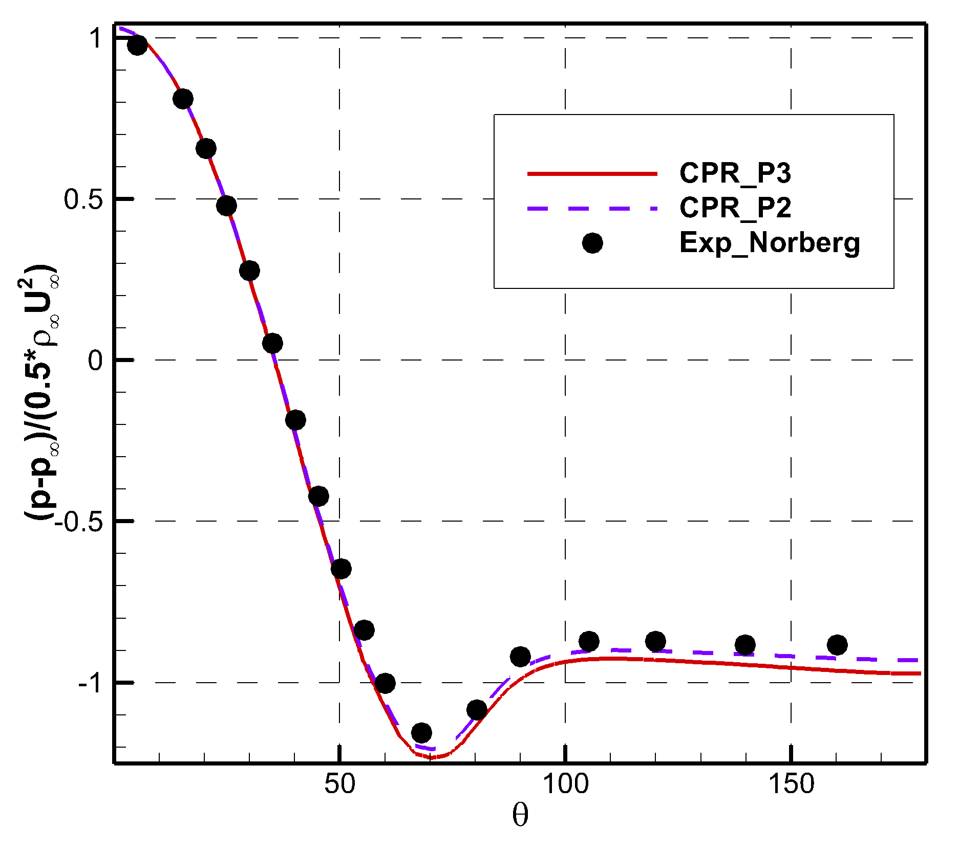
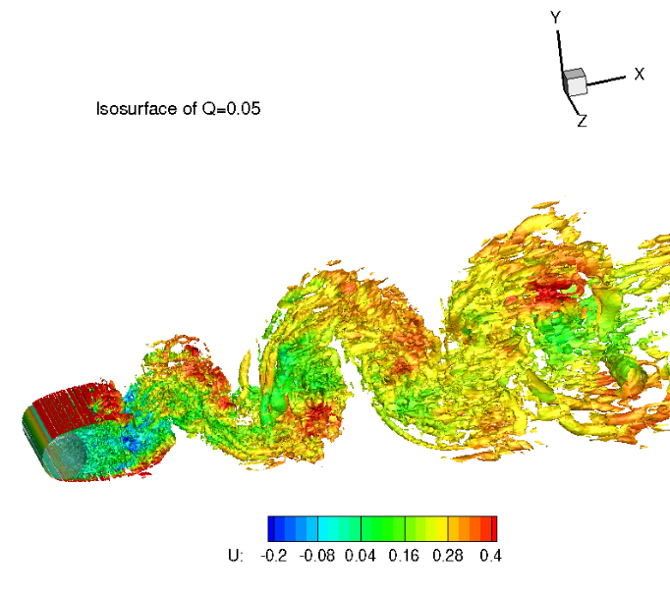
Cylinder at Re_{D}=3900 (1)
Sub-Critical 雷诺数
层流边界层+湍流尾迹
Implicit LES
初始条件：光滑场+扰动

Slide 22
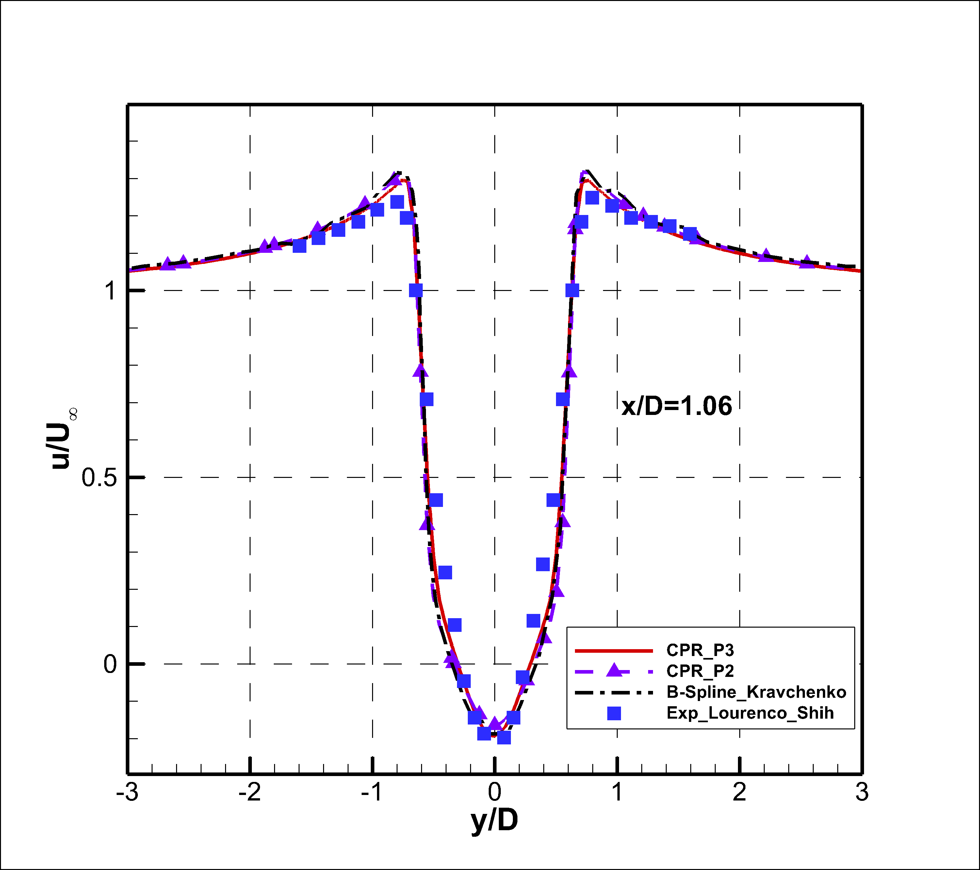
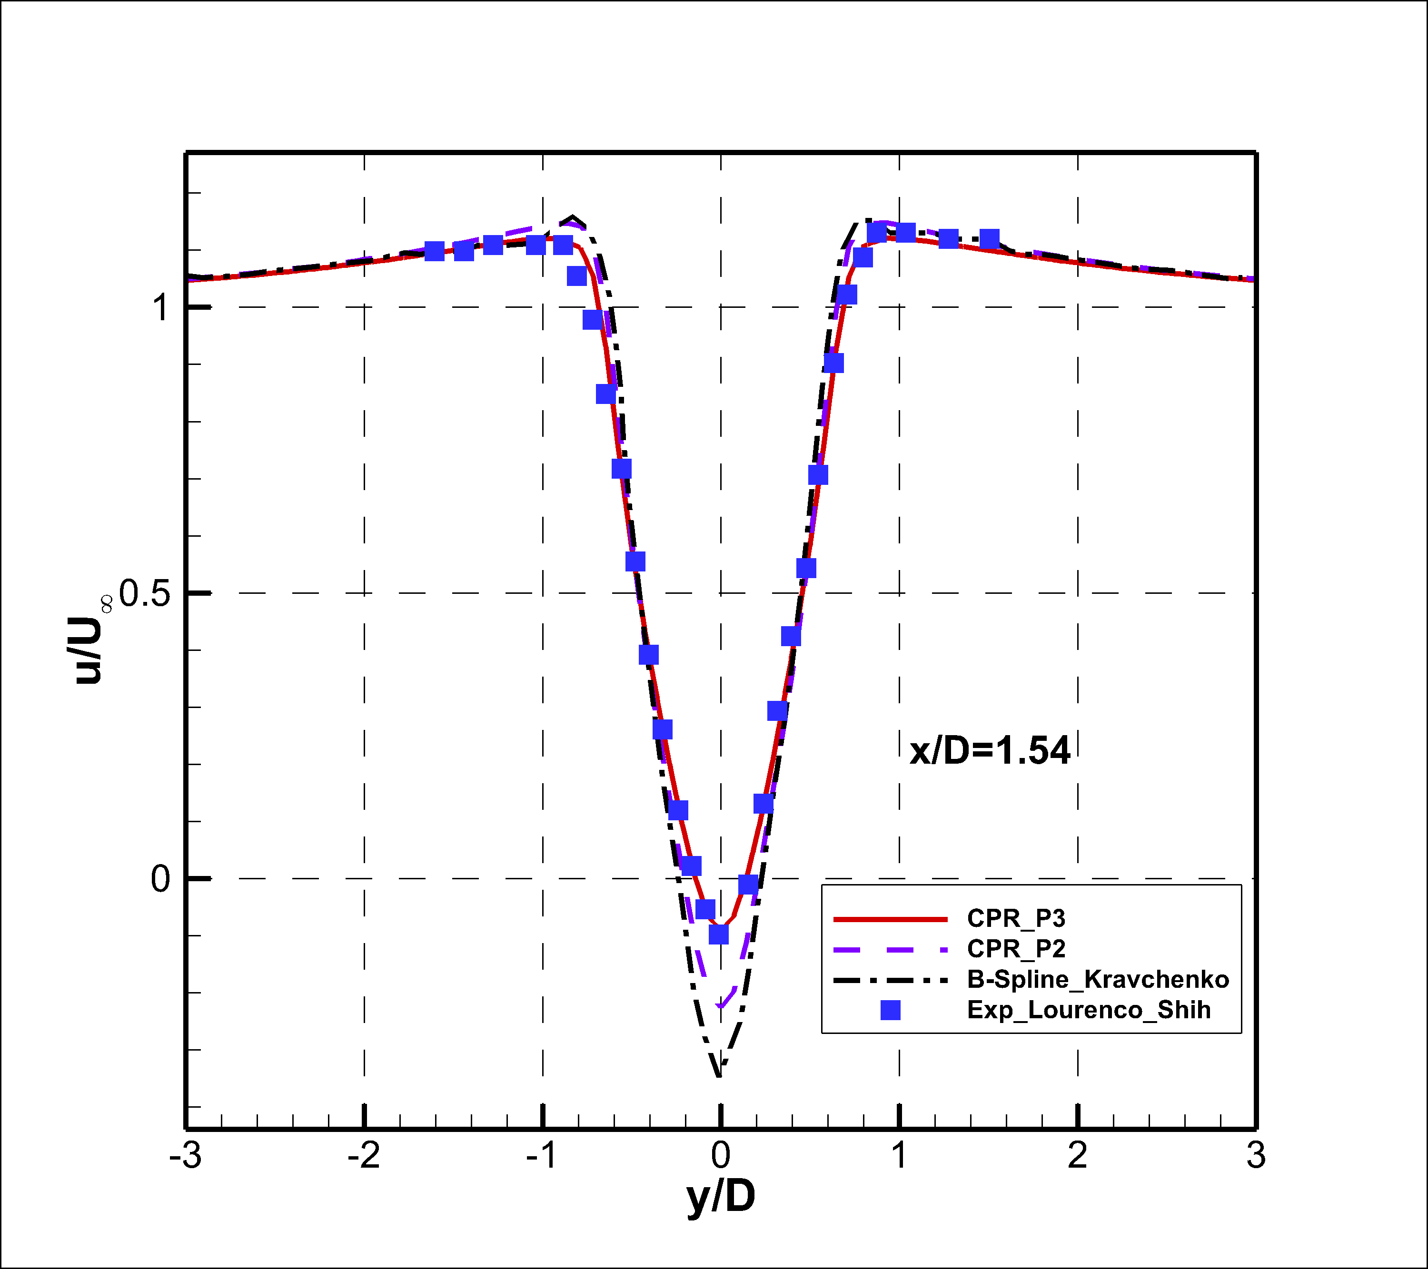
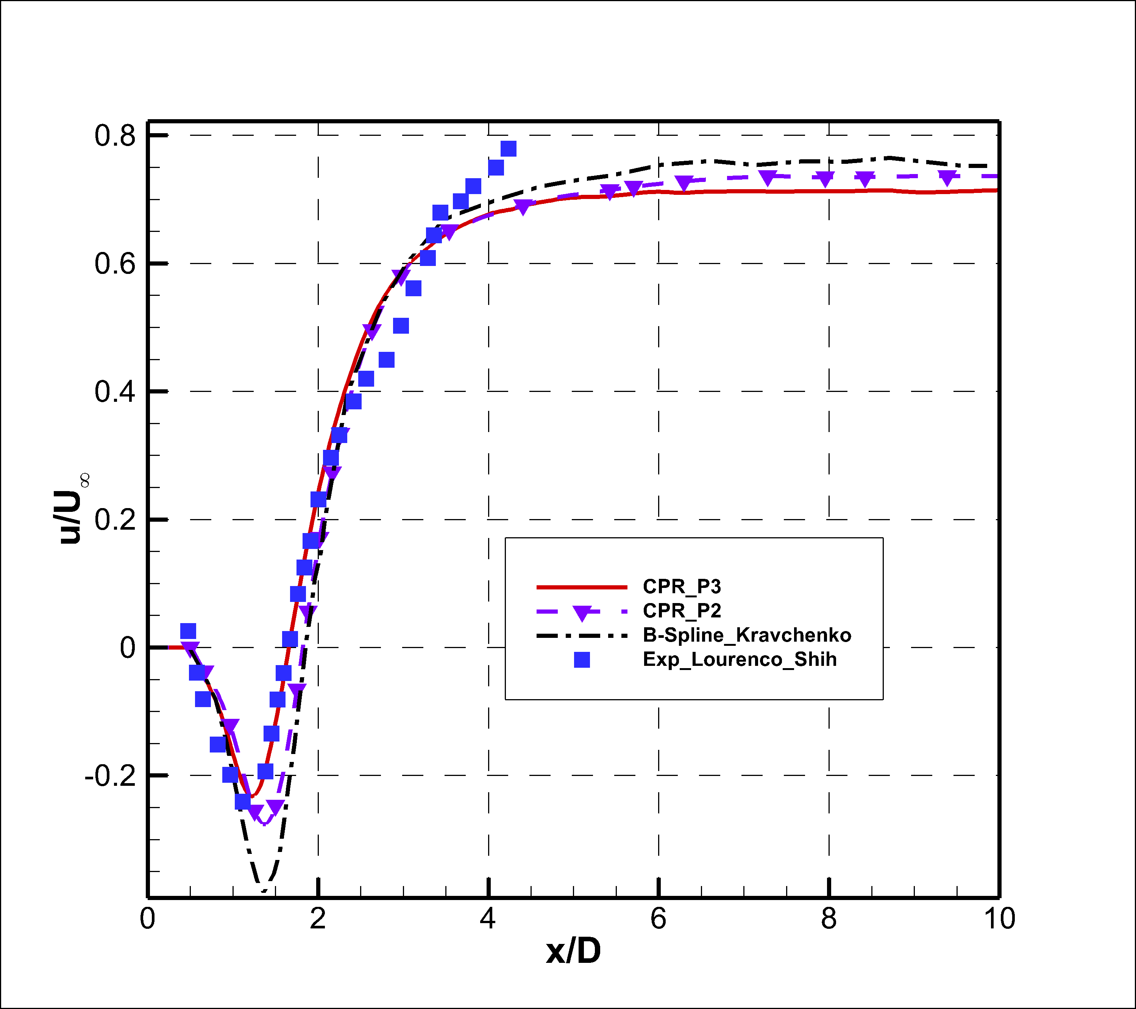
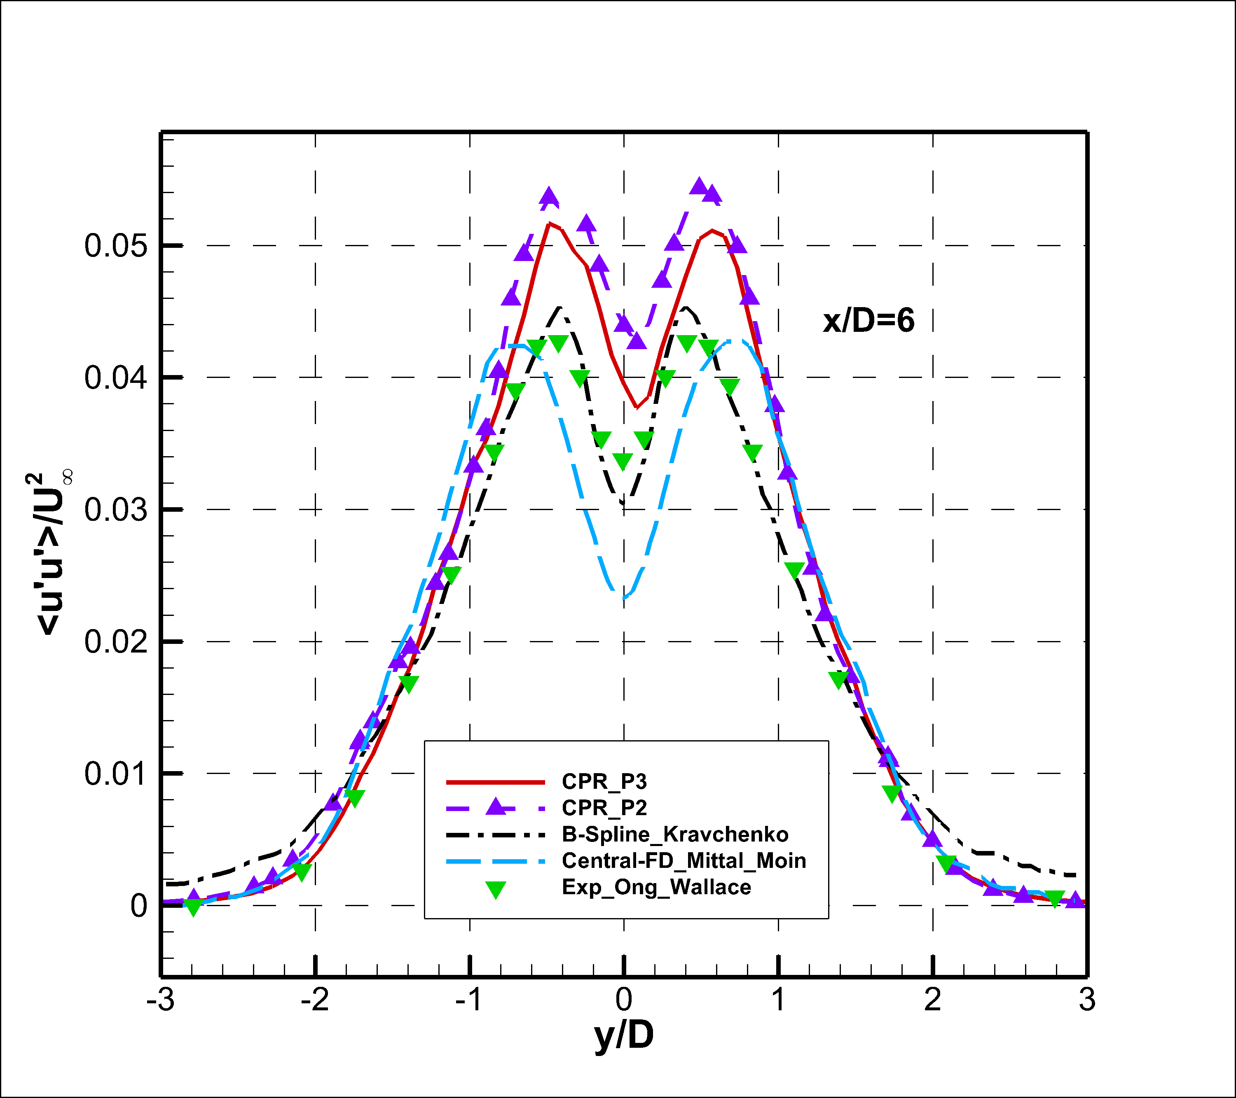
Cylinder at Re_{D}=3900 (2)

Slide 23
RANS vs LES
RANS
网格需求低
可以做二维/定常计算
对分离流动模拟能力较弱
Unsteady RANS逻辑不自洽
LES
网格需求较高
三维，非定常
壁面附近的“大涡”尺度很小，大部分网格集中在此区域

Slide 24
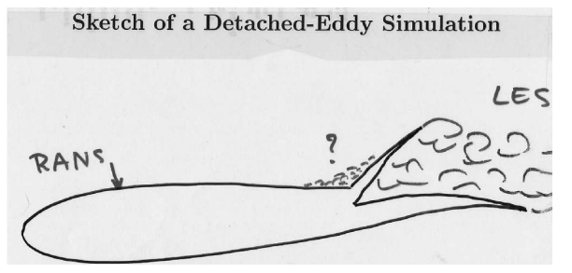
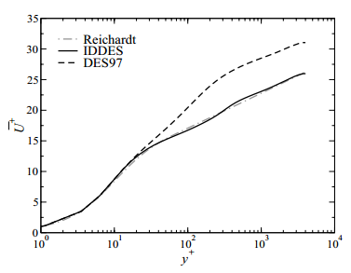
Detached Eddy Simulation
Spalart 1997, RANS -> LES
改进版本
Delayed DES (DDES): 消除了网格诱导分离
Improved DDES (IDDES): 消除了Log-Layer-Mismatch
依然存在的问题
“灰区”
A Comprehensive Study of Detached Eddy Simulation, Mockett 2009

Slide 25
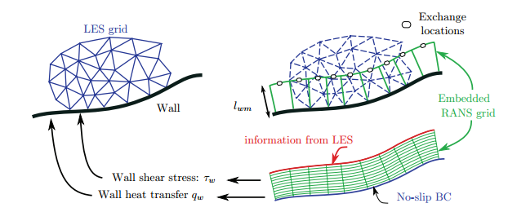
Wall Modelled LES
降低壁面附近的网格量需求
三种常见策略
改变边界条件：用切应力边界代替无滑移边界 (unstable)
嵌套网格：在壁面附近求解RANS方程 (complicated)
涡粘模式：在壁面附近引入RANS涡粘系数 (✔）

Slide 26
目标
不求解湍流模式方程
数值刚性
远离壁面区域变为Implicit LES
降低壁面附近流向&展向网格需求
尽可能只使用“当地变量”
避免Log-Layer-Mismatch

Slide 27
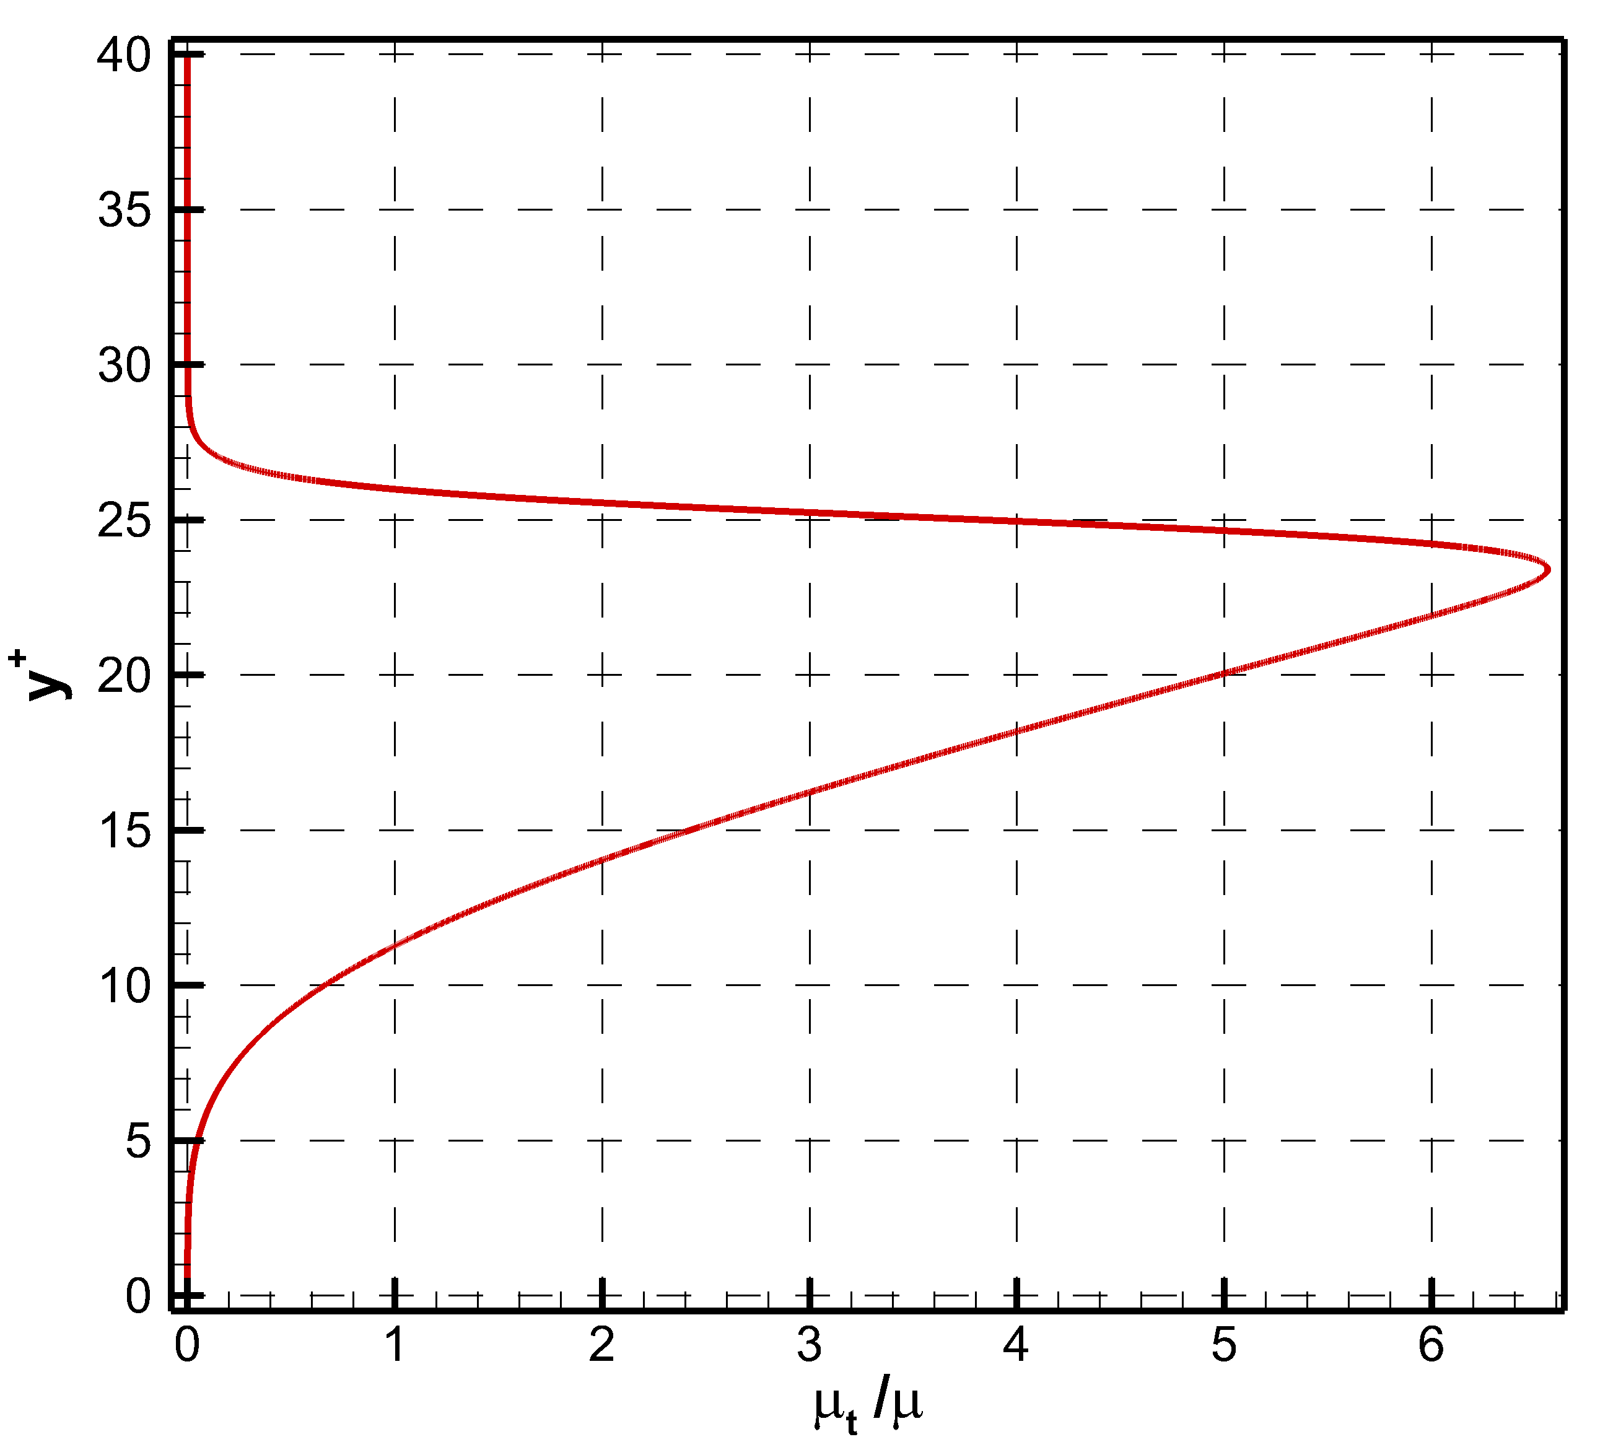
S-A模式的近壁代数近似
Durbin 2004
粘性底层
f_{v1}分母趋于常数
f_{v1}整体正比于y⁺的三次方
涡粘系数正比于y⁺的四次方
对数区
f_{v1}整体趋于1
涡粘系数正比于y⁺
Notes:
“除号”

Slide 28
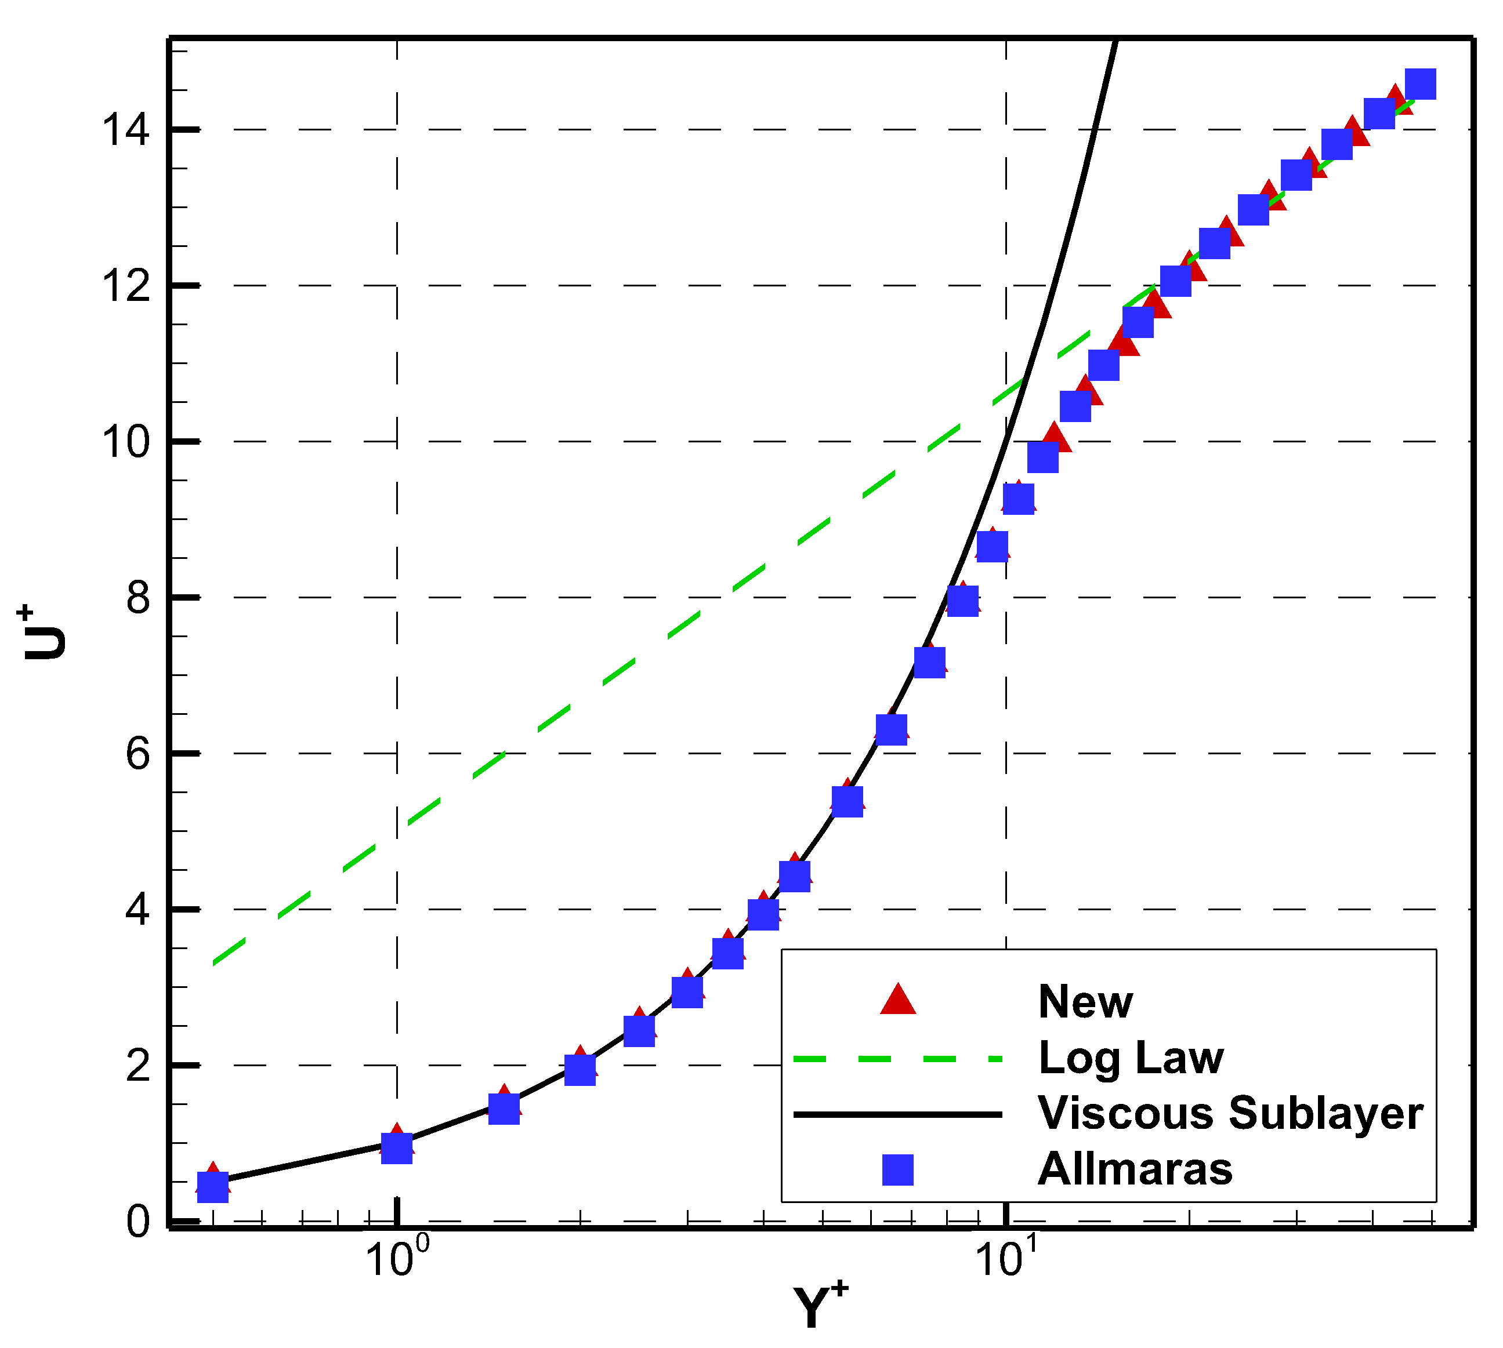
Y⁺的计算
湍流边界层尺度定义
等应力层假设（零压梯度）
代入上述代数涡粘模式，积分此方程

Slide 29
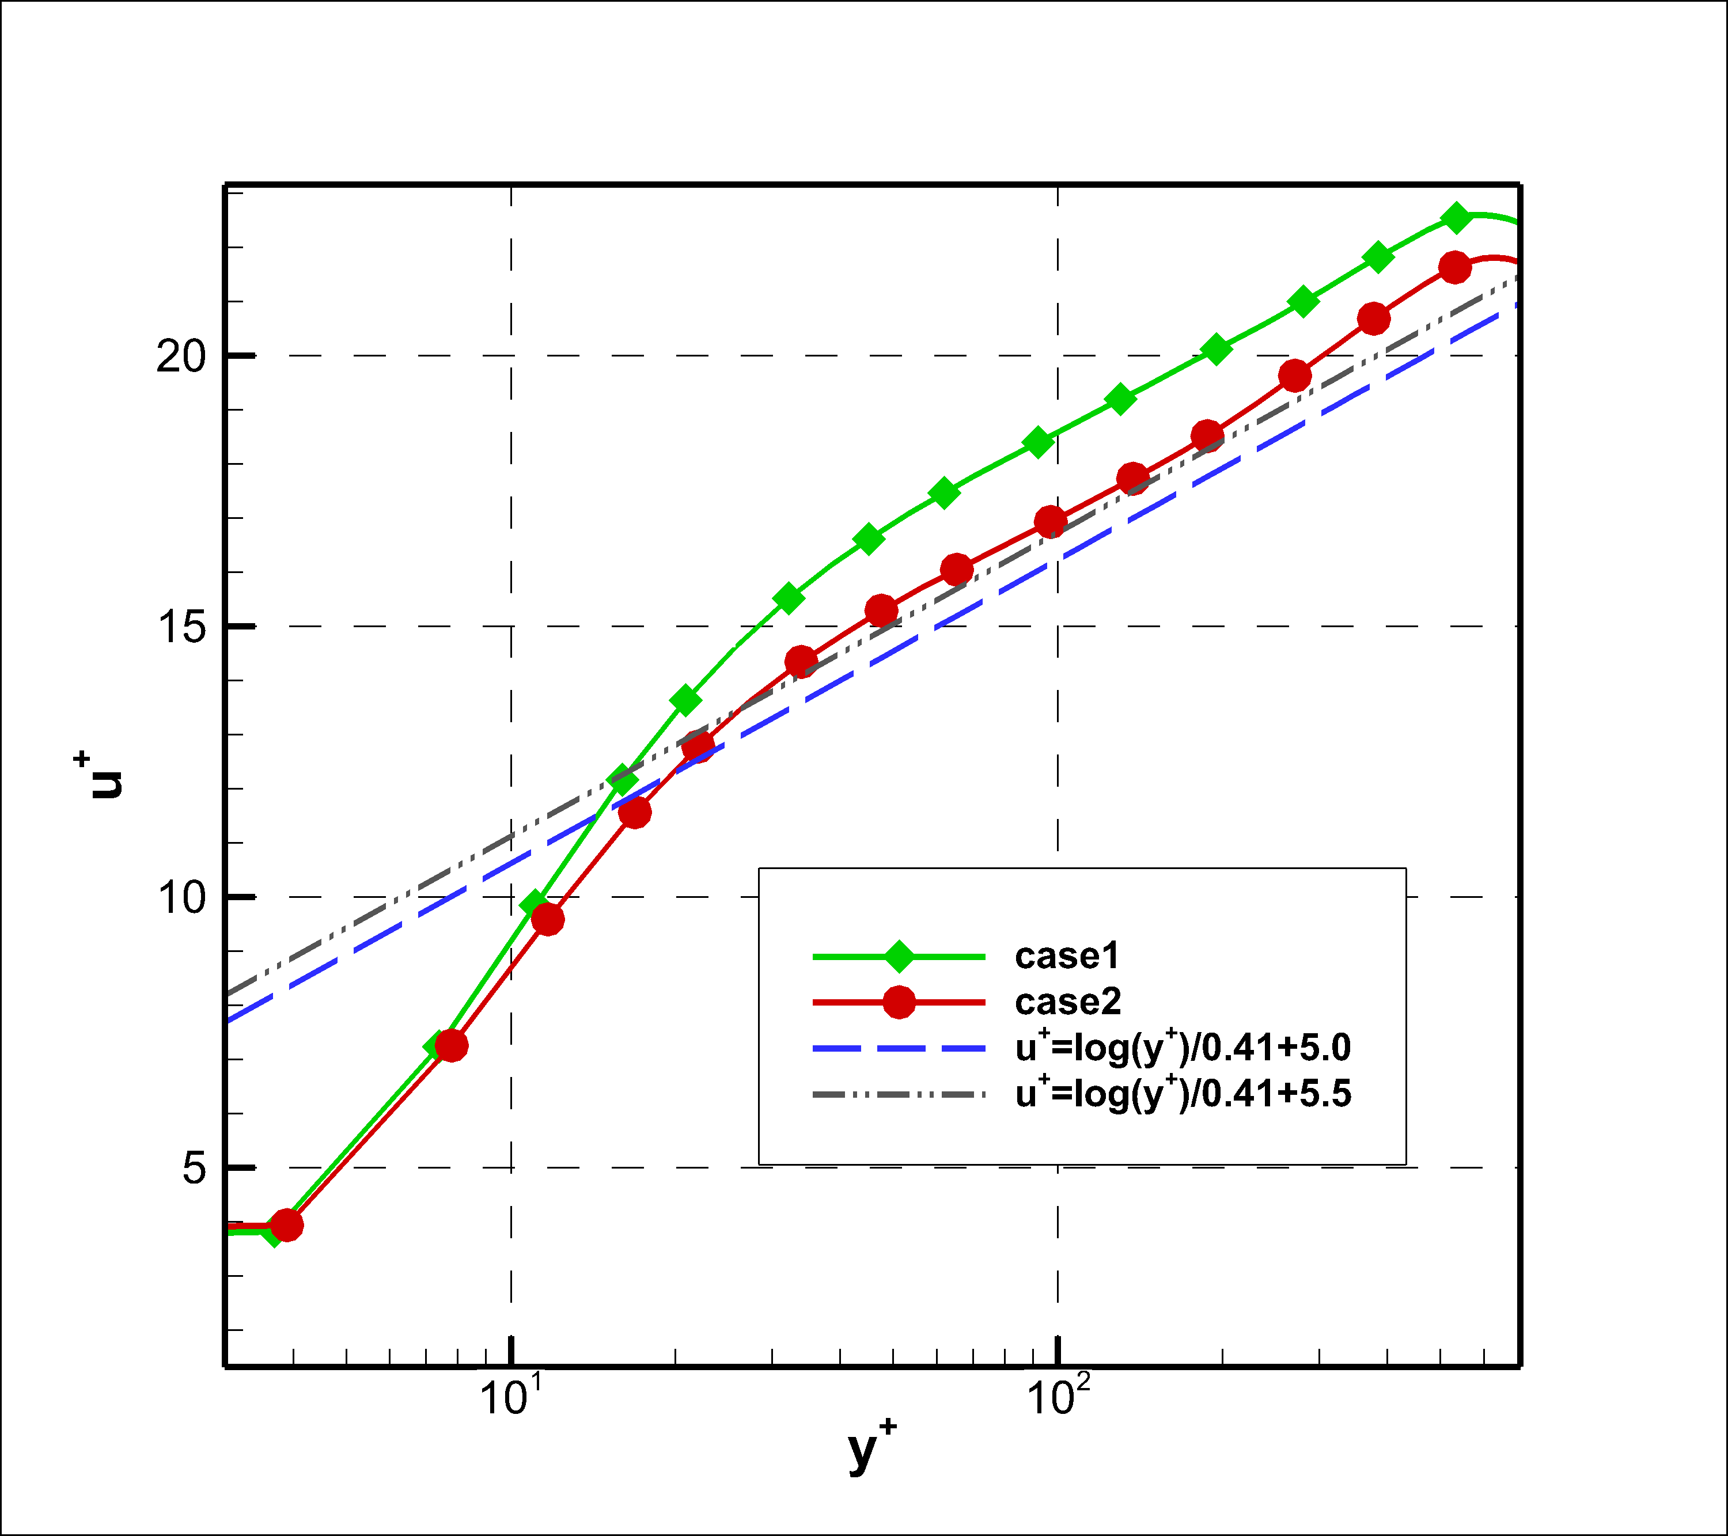
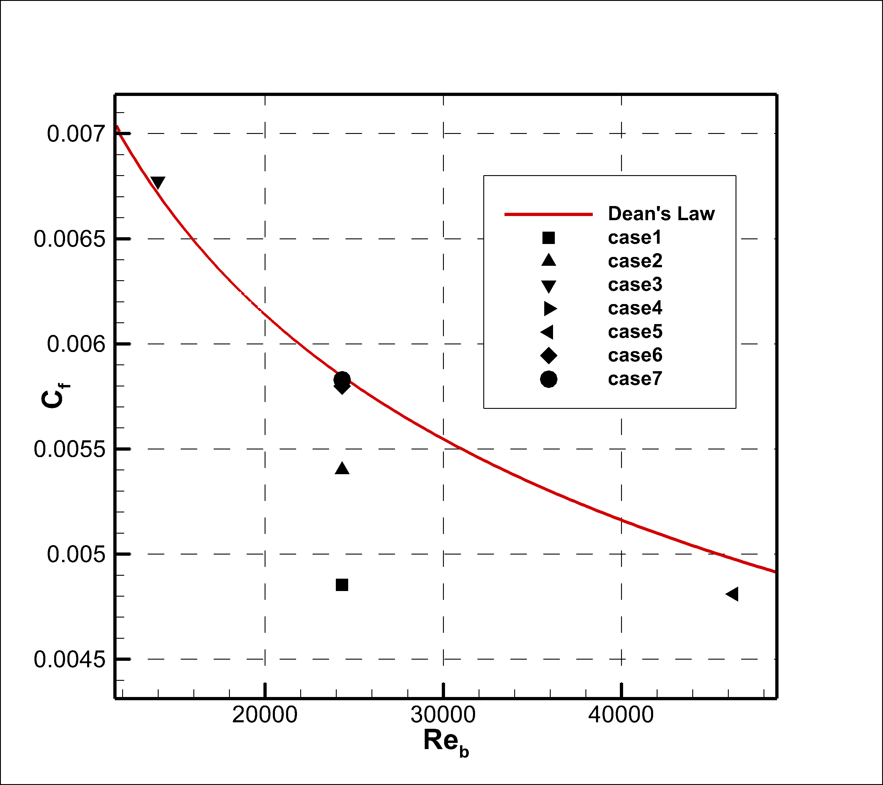
Channel Flow (1)
如果不使用壁面模型：
稀网格(x⁺=50)：速度型偏差，摩阻系数严重低估
加密到x⁺=25：依然存在这些现象

Slide 30
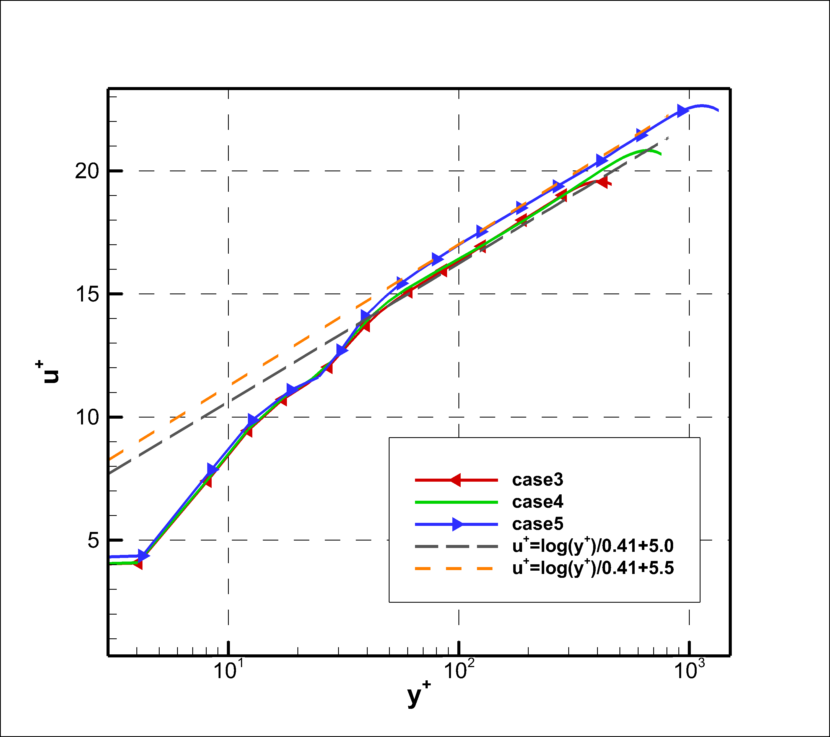
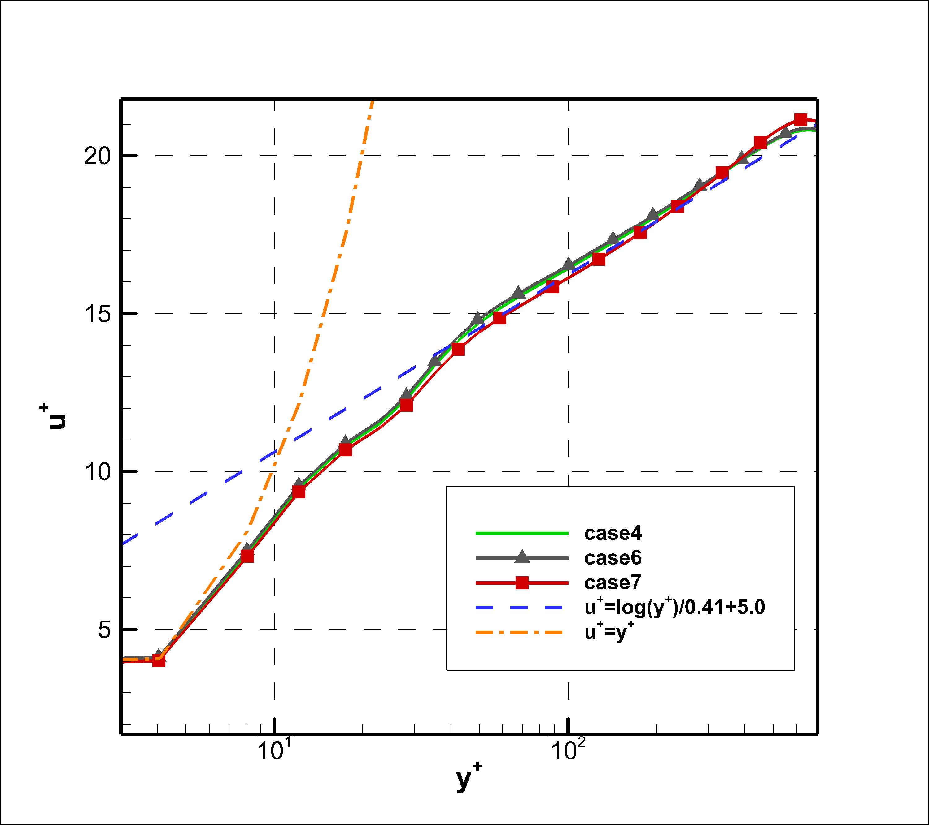
Channel Flow (2)
不存在Log-Layer Mismatch！
不同雷诺数
Re_{τ}=395, 640, 1140
网格敏感性验证
法向网格无关
流向/展向加密无关

Slide 31
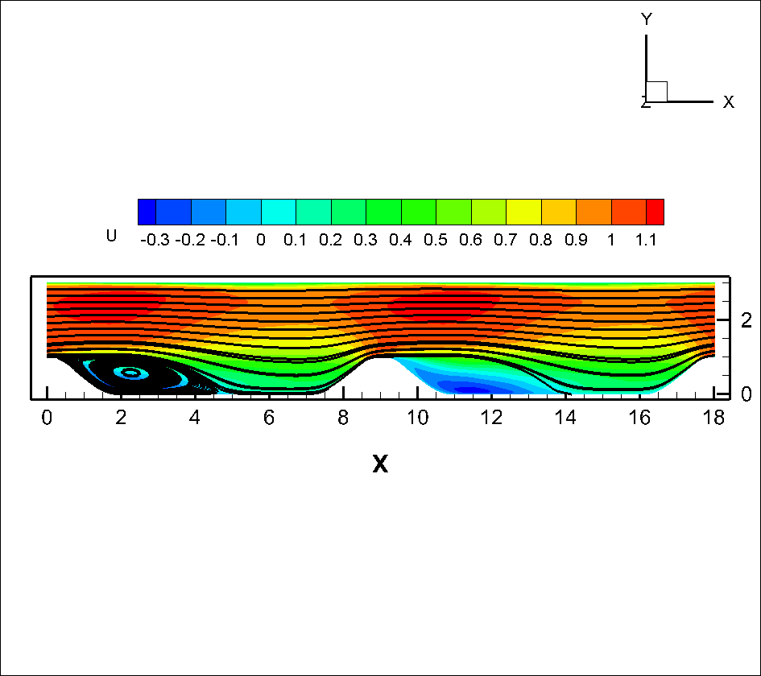
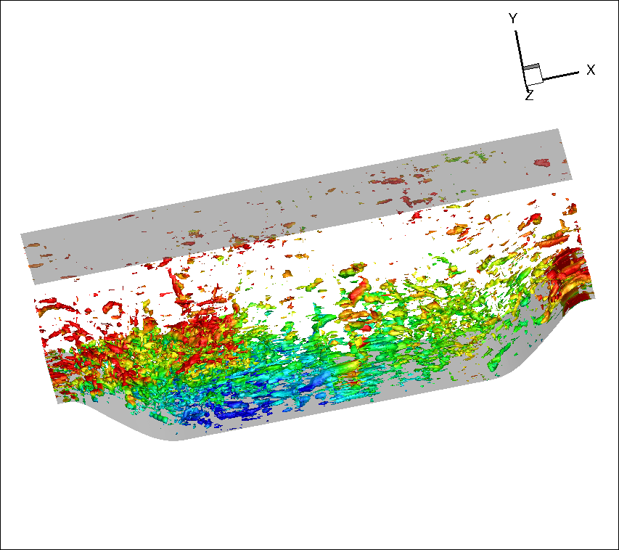
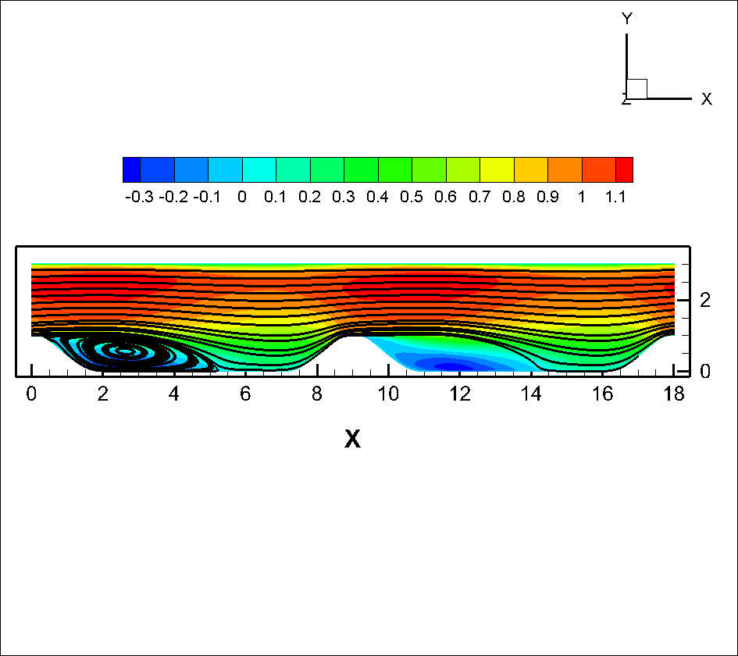
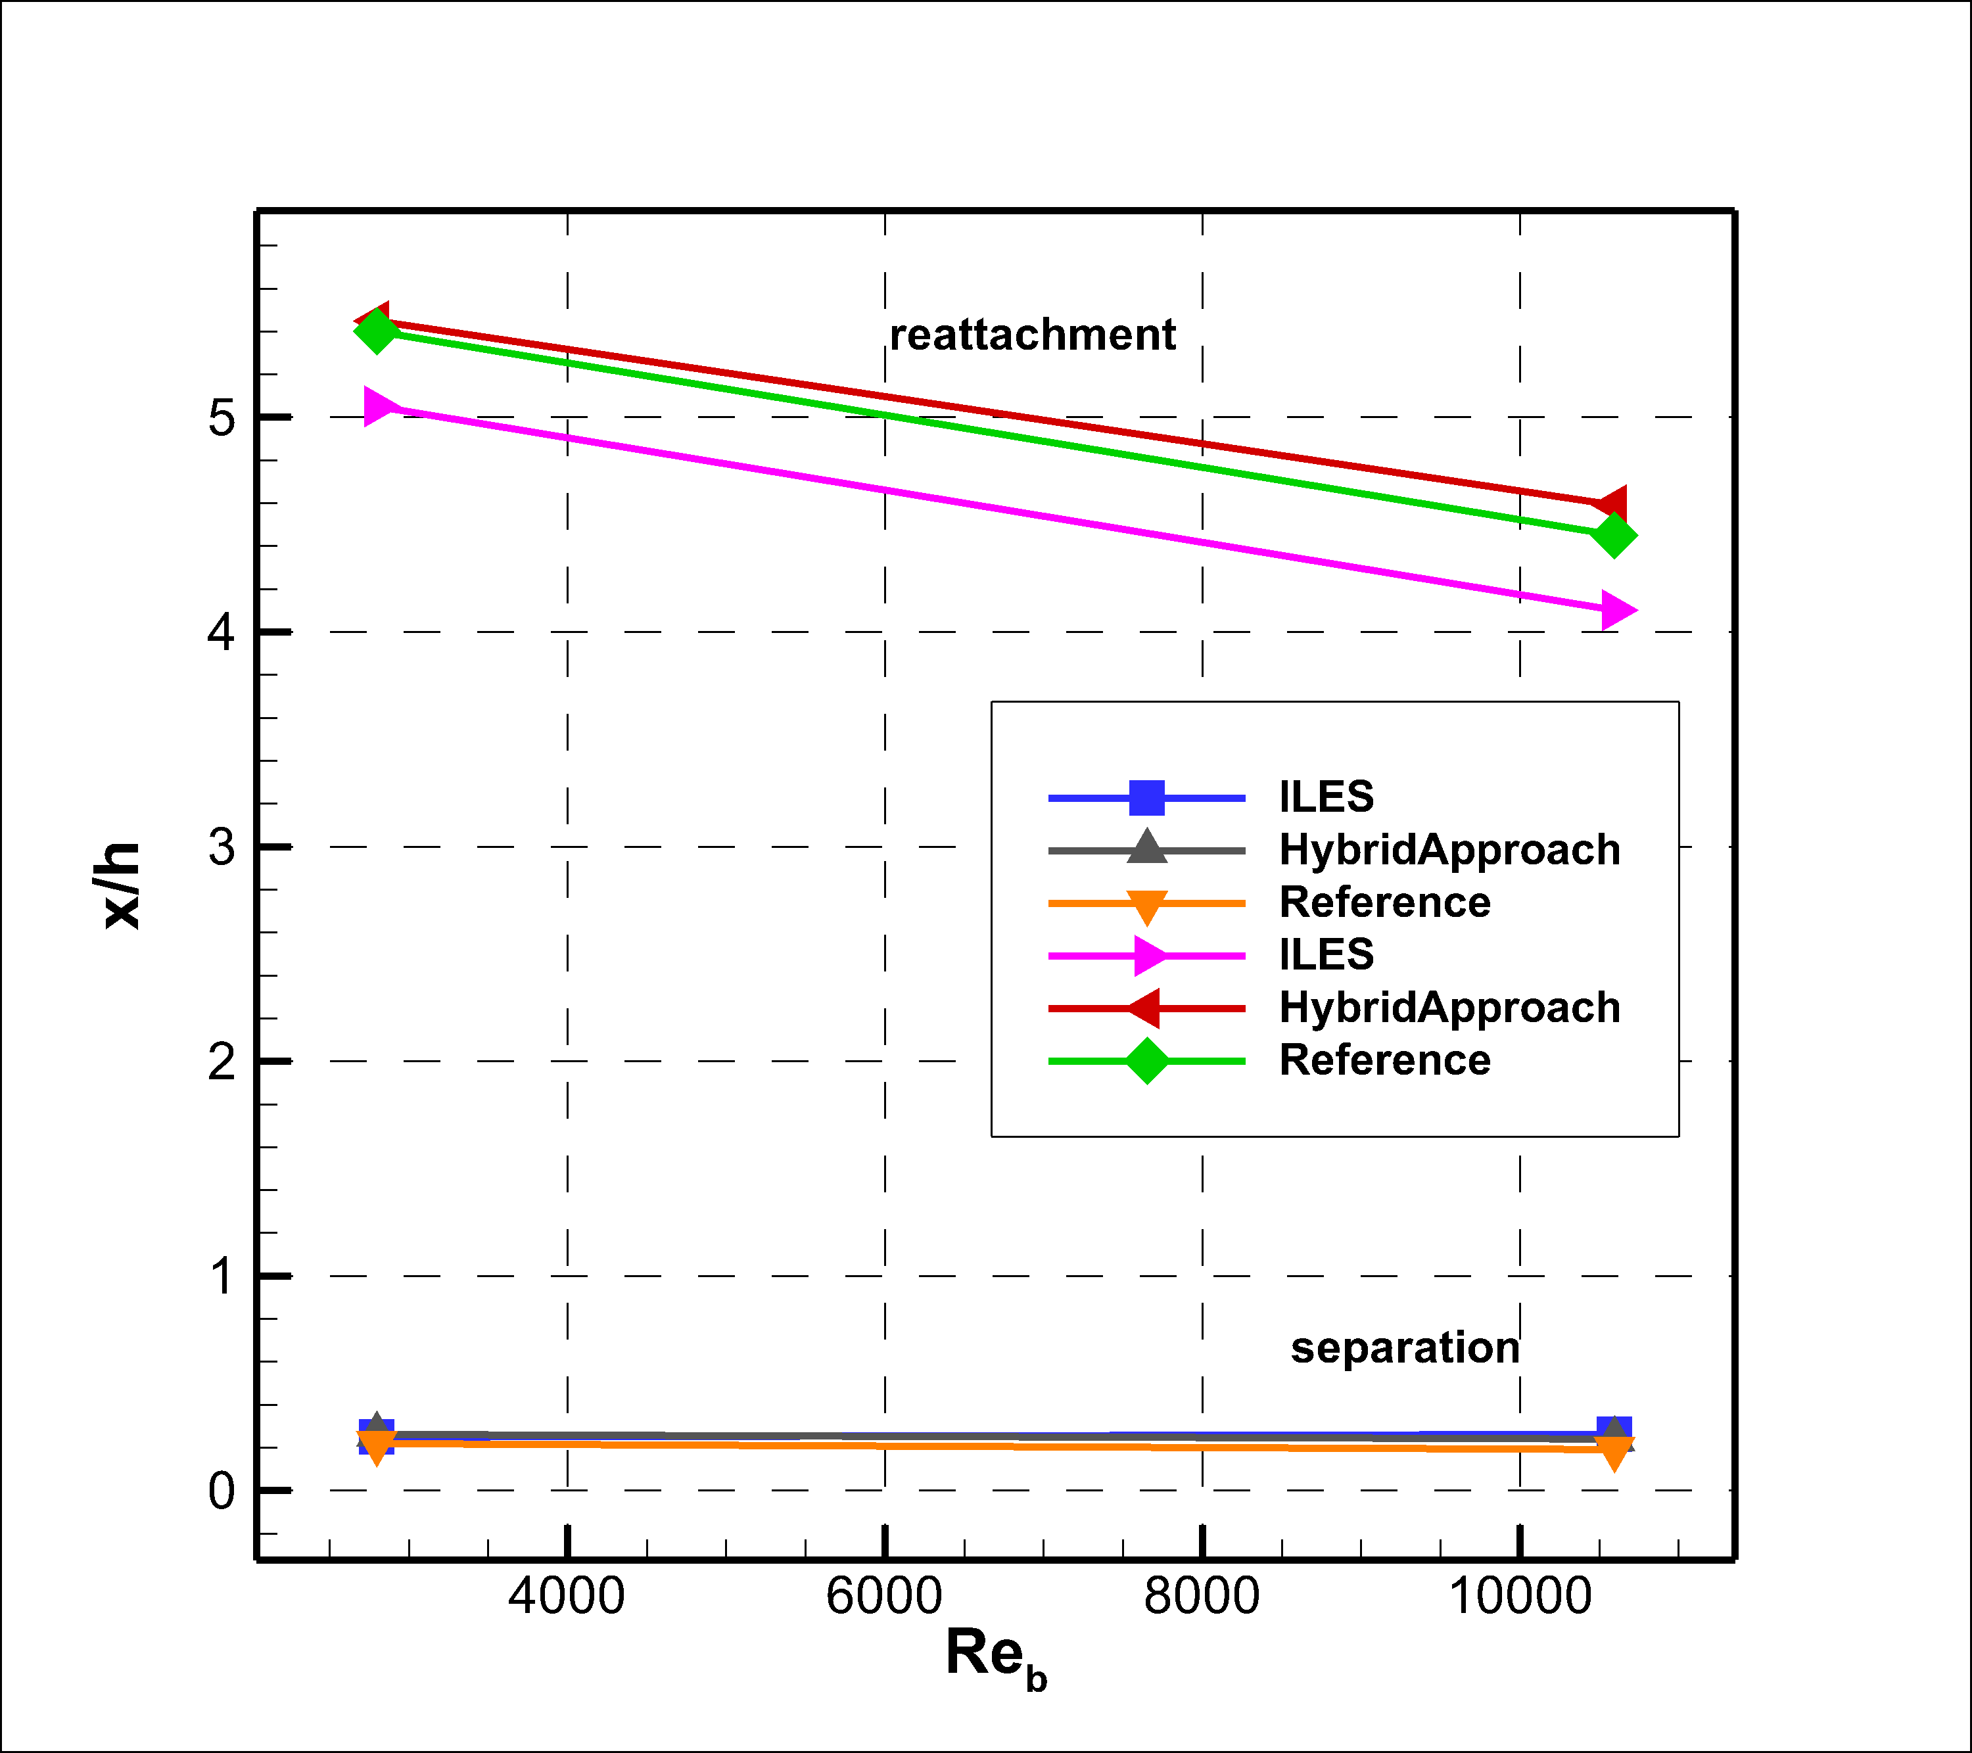
Periodic Hill (1)
顺压/逆压梯度

Slide 32
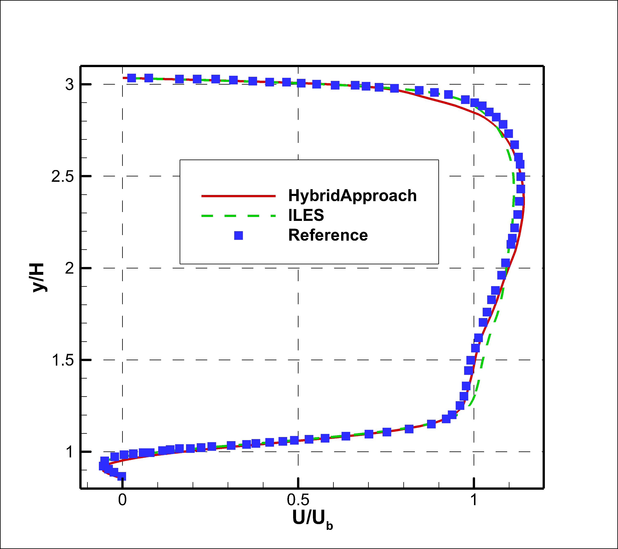
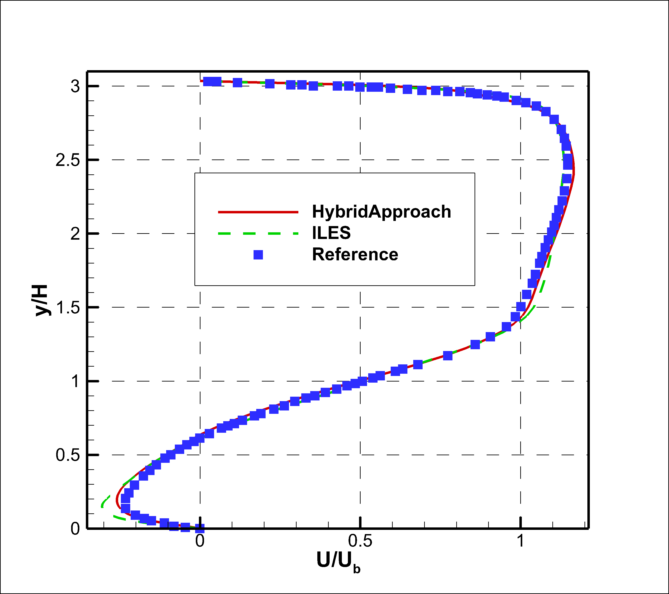
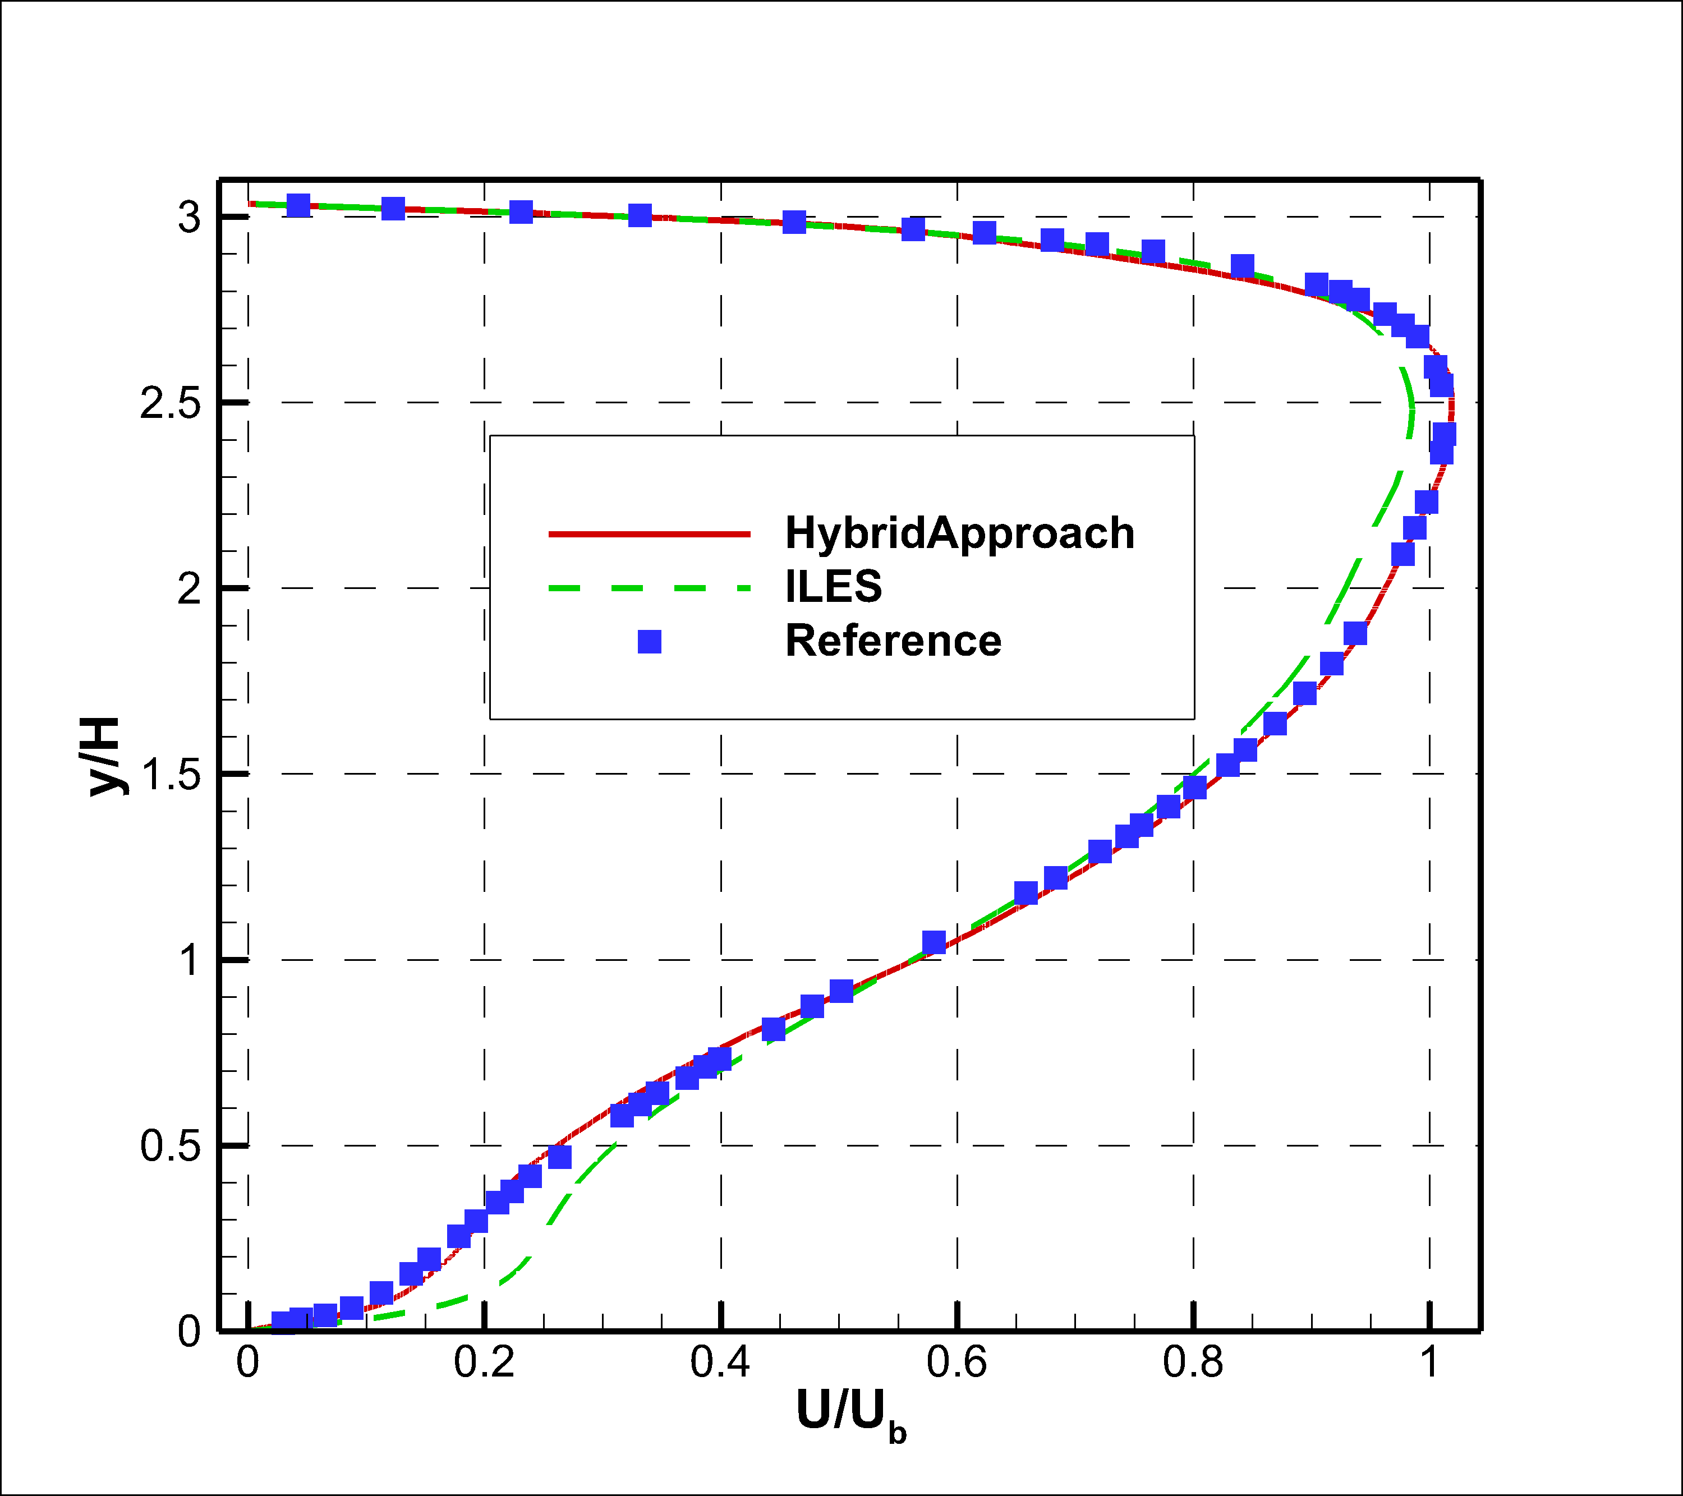
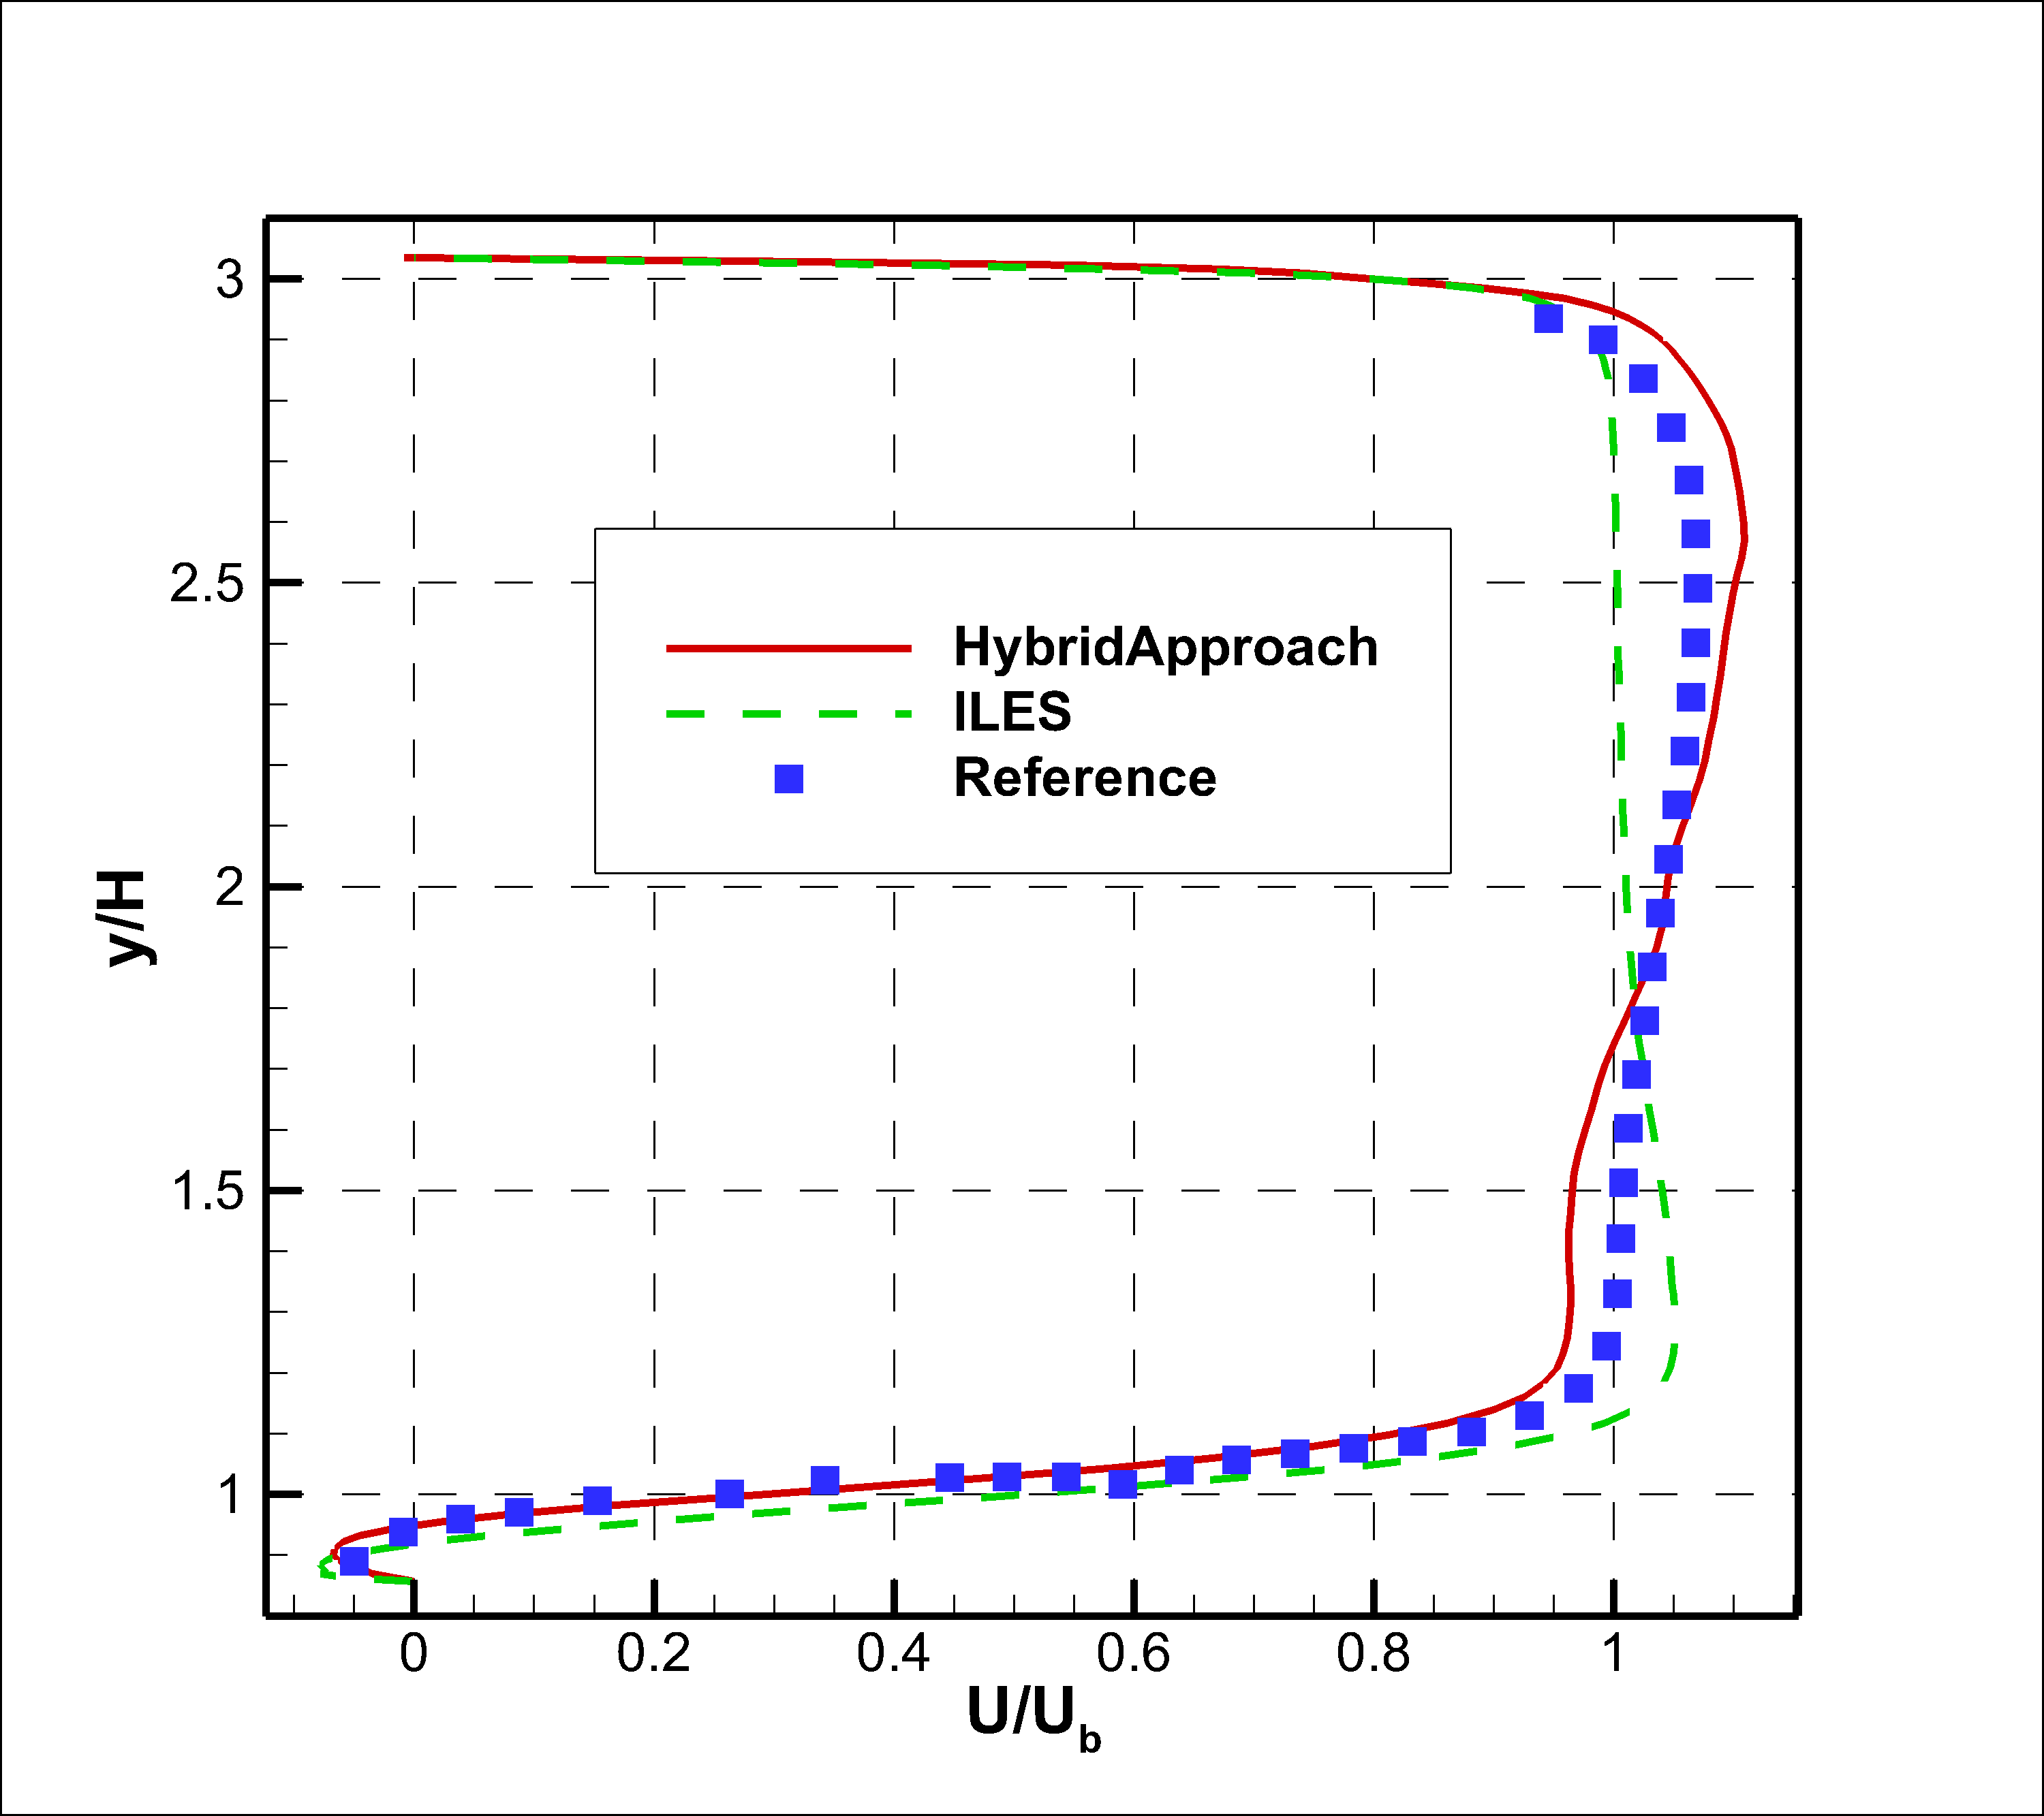
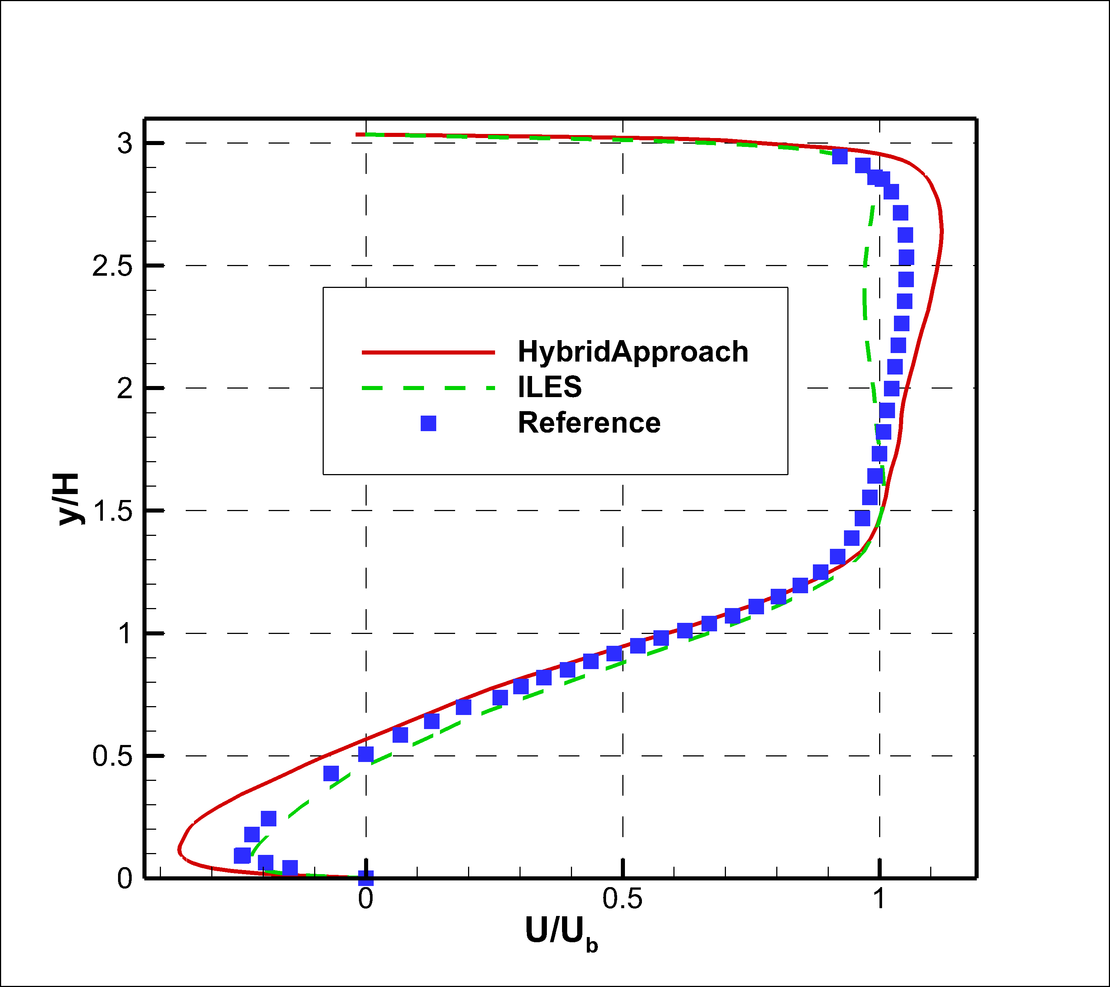
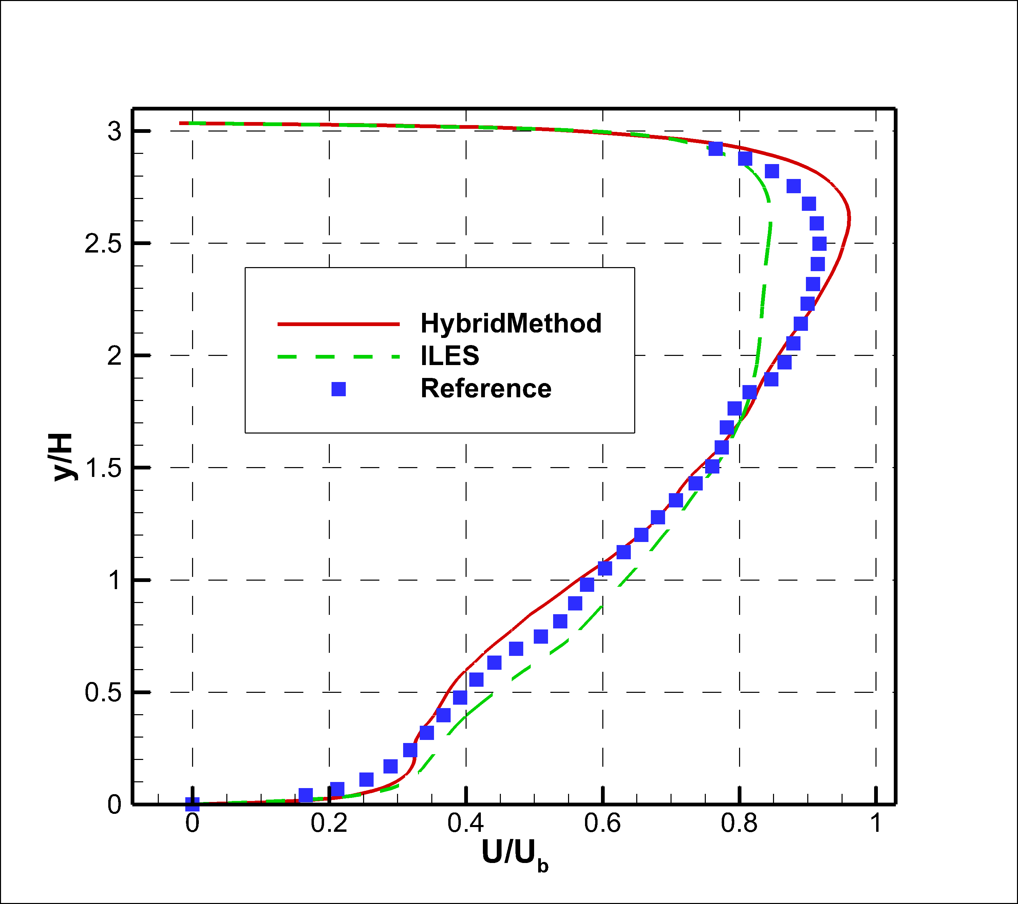
Periodic Hill (2)
速度型

Slide 33
4.前台阶转捩流动研究

Slide 34
5.总结与展望

